Slide 1


Slide 2
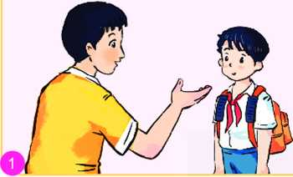

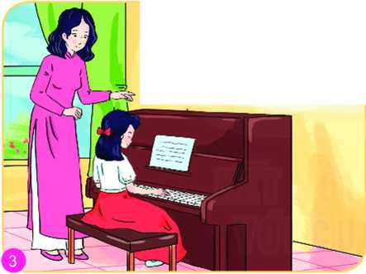
Bài 6: XÁC ĐỊNH MỤC TIÊU CÁ NHÂN

Slide 3

Hoạt động 1
KHỞI ĐỘNG

Slide 4
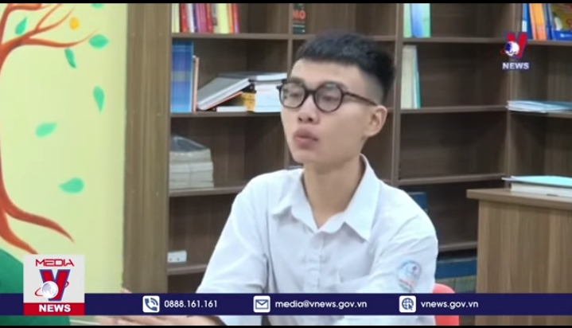
MỜI CÁC EM XEM ĐOẠN VIDEO SAU
Nguyễn Viết Khôi Nguyên, học sinh lớp 12A6 - Trường THPT Nguyễn Văn Cừ (TP Từ Sơn, Bắc Ninh) đã xuất sắc “ẵm” ngôi vị thủ khoa khối C năm 2023 toàn quốc với số điểm 29,5 và ước mơ theo đuổi ngành Luật.

Slide 5
Bài 6: XÁC ĐỊNH MỤC TIÊU CÁ NHÂN
(tiết 2)

Slide 6

01
02
03
04
Mục tiêu bài học
Nhận biết được thế nào là mục tiêu cá nhân; các loại mục tiêu cá nhân.
Hiểu vì sao phải xác định mục tiêu cá nhân.
Nêu được cách xác định mục tiêu và lập kế hoạch thực hiện mục tiêu cá nhân.
Xây dựng được mục tiêu cá nhân của bản thân và kế hoạch hành động nhằm đạt mục tiêu đó.

Slide 7

Hoạt động 2
KHÁM PHÁ
1. Khái niệm mục tiêu cá nhân và các loại mục tiêu cá nhân

Slide 8
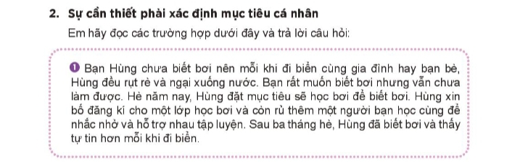
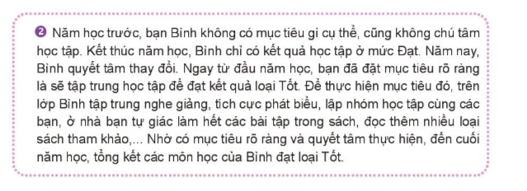
? Em hãy cho biết việc có một mục tiêu rõ ràng đã mang lại kết quả như thế nào cho các bạn trong trường hợp trên.

Slide 9
Em hãy đọc câu chuyện dưới dây và trả lời câu hỏi
CUỘC THI BƠI CỦA NGƯỜI THỦY DO THÁI
Chuyện xảy ra tại một trường học của người Do Thái, thầy giáo đưa các học trò của mình tới một vịnh nhỏ để thị bởi xem ai có thể bơi xa nhất. Một số học sinh liền lao mình xuống nước và bắt đầu bơi, số còn lại bối rối đứng trên bờ, không tham gia cuộc thi. Thầy giáo chèo một chiếc thuyền lớn theo sau học trò của mình. Bởi chưa được nửa dặm, tất cả đều trèo lên thuyền của thầy vì cảm thấy kiệt sức không thể bơi tiếp. Người thầy chỉ cười và tiếp tục chèo thuyền ra xa hơn. Khi cách bờ khoảng một dặm, thầy ra lệnh cho học sinh nhảy ra khỏi thuyền và bơi vào bờ ngay vì thuyền sắp chim. Tất cả nhảy xuống, gắng hết sức bơi vào bờ mà không dám ngoái đầu trở lại, thầy giáo vẫn bơi đằng sau nhưng luôn giữ một khoảng đủ để quan sát và hỗ trợ khi cần.
Một lát sau, tất cả các học trò đều bơi vào bờ bình an vô sự. Nhìn những học trò không dám bơi, thầy hỏi tại sao các em không tham gia? Các học trò đó trả lời vì họ thấy biển mênh mông, không biết bơi đi đâu nên họ cảm thấy bối rối, sợ hãi mà bỏ cuộc ngay từ đầu. Thầy hỏi những học sinh đã dũng cảm bởi rằng tại sao các em sớm dừng lại khi bơi ra biển, nhưng khi bơi vào bờ thì các em lại bởi được quãng đường còn dài hơn gấp đôi quãng đường đã bởi ra, khi sức lực cũng đã mệt mỏi. Các học sinh ấp úng nhìn nhau không ai trả lời được lí do của sự việc này. Thầy giáo nhìn các trò đang chăm chú nghe rồi nói tiếp: Như các em vừa trải qua, bờ biển là mục tiêu rõ ràng. Có mục tiêu rõ ràng và không còn đường lùi hay bất cứ sự hỗ trợ nào khác, các em đã dựa vào chính mình và về đích. Còn khi bơi từ trong bờ ra biển mênh mông, không thấy được mục tiêu trước mặt nên các em nhanh chóng rơi vào cảm giác sợ hãi, rồi dần trở nên tuyệt vọng.... Không có mục tiêu, các em sẽ sợ hãi trước mọi thử thách giống như nhóm bạn ngồi trên bờ không tham gia cuộc thi. Nhưng khi có mục tiêu rõ ràng, mọi khó khăn sẽ trở thành chuyện nhỏ. Khi làm việc không có mục tiêu, không rõ được mục đích thì mọi việc dù nhỏ cũng trở thành khó khăn không thể vượt qua.
(Theo Chuyên trang Nhịp sống kinh tế – Báo điện tử Tổ Quốc, ngày 17/8 /2020)

Slide 10
Câu hỏi:
a) Theo em, vì sao khi bơi về, dù rất mệt và phải gấp đôi quãng đường nhưng các bạn học sinh vẫn bơi vào bờ an toàn?
b) Từ câu chuyện trên, em hãy cho biết sự cần thiết và ý nghĩa của việc xác định mục tiêu cá nhân.
Trả lời
a) Theo em, khi bơi về, dù rất mệt và phải gấp đôi quãng đường nhưng các bạn học sinh vẫn bơi vào bờ an toàn bởi vì bờ biển là mục tiêu rõ ràng. Có mục tiêu rõ ràng và không còn đường lùi hay bất cứ sự hỗ trợ nào khác, các bạn ấy đã dựa vào chính mình và về đích.
b) Sự cần thiết và ý nghĩa của việc xác định mục tiêu cá nhân:
Xác định mục tiêu cá nhân giúp mỗi người có định hướng, động lực, trách nhiệm để tập trung tối đa khả năng của bản thân nhằm đạt được mục tiêu đã đề ra. Đồng thời còn giúp chúng ta tiết kiệm thời gian, công sức, tiền của và tránh được những thất bại không đáng có.

Slide 11

- Việc xác định mục tiêu cá nhân sẽ giúp chúng ta điều gì?
+ Có động lực hơn trong cuộc sống
+ Hoàn thiện bản thân
+ Hướng đến những mục đích cao đẹp
+ Thực hiện được những ước mơ của mình.

Slide 12
? Trong quá khứ, em đã từng đặt ra mục tiêu gì? Em đã làm gì để đạt được mục tiêu đó?

Slide 13

Hoạt động 3
LUYỆN TẬP

Slide 14
Bài tập 1: Em hãy cho biết lợi ích của việc xác định mục tiêu cá nhân trong các trường hợp dưới đây:
a. Bạn P đặt mục tiêu tiết kiệm 200.000 đồng trong một năm để mua quà tặng mừng thọ ông bà.
b. Bạn K đặt mục tiêu mỗi ngày dành 30 phút tập thể dục
c. Bạn S đặt mục tiêu mỗi tuần dành một buổi để sắp xếp lại đồ đạc trong phòng của mình.
d. Bạn T đặt mục tiêu trong năm học này sẽ tiết kiệm được 50.000 đồng để ủng hộ học sinh nghèo từ việc thu gom giấy vụn.
e. Bạn V đặt mục tiêu mỗi ngày dành một giờ để phụ giúp bố mẹ các công việc nhà.
Trả lời:
a. Để bày tỏ lòng hiếu thảo với ông bà
b. Để nâng cao sức khỏe
c. Để tạo môi trường sống sạch sẽ, gọn gàng; tạo thói quen ngăn nắp cho bản thân
d. Để giúp đơc các bạn học sinh nghèo vượt khó

Slide 15

3. Đọc trường hợp và trả lời câu hỏi
Hai bạn N và Y thảo luận, N cho rằng nhiệm vụ của học sinh đương nhiên là phải học tập tốt nên không cần đặt mục tiêu cho việc học. Y lại cho rằng học sinh vẫn cần phải đặt những mục tiêu cụ thể cho việc học, ngoài ra còn cần có những mục tiêu cho các lĩnh vực khác của cuộc sống như sức khoẻ, tài chính,...
Em đồng tình với ý kiến của bạn nào? Hãy giải thích lí do vì sao.

Slide 16

Hoạt động 4
VẬN DỤNG

Slide 17
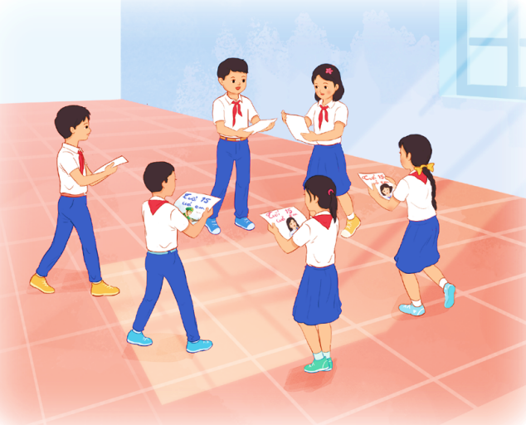
Em hãy viết hoặc vẽ về “Chân dung tuổi 15” của mình và chia sẻ với bạn.

